Slide 1

Název školy: ZŠ Štětí, Ostrovní 300
Autor: MGR. SOŇA KYSELOVÁ
Název materiálu: VY_12_INOVACE_ D.9.A.30_osvobozovani_uzemi_ceskoslovenska
24.04.2013
Ročník: devátý
Vzdělávací oblast: ČLOVĚK A SPOLEČNOST
Předmět:DĚJEPIS
Název: OSBOBOZOVÁNÍ ÚZEMÍ ČESKOLOVENSKA
Číslo operačního programu: CZ.1.07/1.4.00/21.1693
Název projektu: PRIMA ŠKOLA
OSVOBOZOVÁNÍ ÚZEMÍ ČESKOSLOVENSKA

Slide 2
ANOTACE
Dějepis 9.ročník
Práce s textem – rozvoj čtenářské gramotnosti
Orientace v textu a na dějepisné mapě
Vyhledávání informací

Slide 3
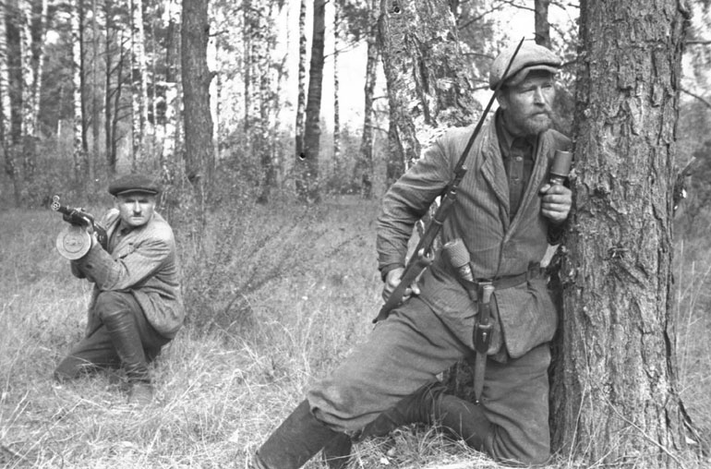
Od roku 1944 zesílila odbojová činnost, v lesích a horách působili i partyzáni; na Slovensku vypuklo povstání
Zjisti:
Kdo ho organizoval
Co bylo jeho cílem
Kdo povstalcům pomohl
Název vojenské operace
Kdy probíhala
PARTYZÁNI V BOJI

Slide 4
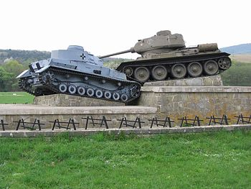
ŘEŠENÍ
SLOVENSKÁ NÁRODNÍ RADA
OBNOVENÍ ČESKOSLOVENSKA
RUDÁ ARMÁDA
KARPATSKO – DUKELSKÁ OPERACE
ZÁŘÍ – ŘÍJEN 1944
RUSKÝ A SOVĚTSKÝ TANK – DNES PAMÁTNÍK BOJŮ NA DUKLE

Slide 5
Během jara 1945 byla osvobozena Bratislava, Brno, Ostrava sovětskou armádou
Na západě Cheb a Plzeň vojskem západních Spojenců
Vysvětli pojem DEMARKAČNÍ LINIE
Napoví ti fota měst

Slide 6
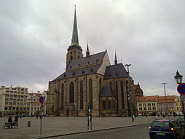
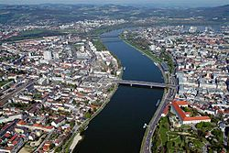
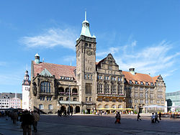
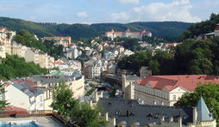
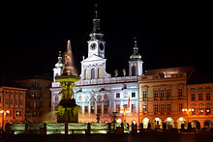
Demarkační linie byla stanovena dohodou mezi Američany a představiteli SSSR = pomyslná linie, kterou při osvobozování nesměly armády překročit
Seřaď názvy měst tak, jak jimi linie probíhala
PLZEŇ
LINEC
SASKÁ KAMENICE
KARLOVY VARY
ČESKÉ BUDĚJOVICE

Slide 7
ŘEŠENÍ
LINEC
ČESKÉ BUDĚJOVICE
PLZEŇ
KARLOVY VARY
SASKÁ KAMENICE

Slide 8
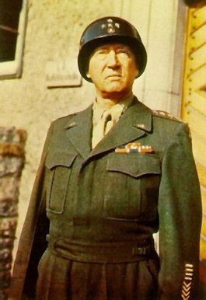
GENERÁL AMERICKÉ ARMÁDY GEORGE SMITH PATTON. ZJISTI, JAKOU ČÁST NAŠEHO ÚZEMÍ OSVOBODILA JEHO ARMÁDA

Slide 9
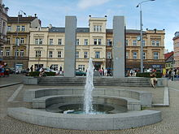
MOŽNÉ ŘEŠENÍ
Generál Patton velel 3. americké armádě
Osvobodila západ a jihozápad Čech – Plzeň, Rokycany, Cheb
PAMÁTNÍK OSVOBOZENÍ PLZNĚ AMERICKOU ARMÁDOU

Slide 10
METODICKÝ NÁVOD
Zjištěné informace doprovodíme podrobnějším výkladem
Jako pomůcka je nutná dějepisná mapa , žáci dovedou vyhledat všechny zeměpisné údaje
Nejrychlejší řešitele některých úkolů můžeme odměnit dle vlastních klasifikačních kritérií
Klíčová slova: viz snímek 4, 7,9
Inovace: vyhledávání na internetu a v textu, důraz na správné vnímání textu, práce s dějepisnou mapou

Slide 11
POUŽITÉ ZDROJE
S.3: Voevoda, commons.wikimedia , [2013–04 - 23 ]. Dostupné na www: http://cs.wikipedia.org/wiki/Soubor:Soviet_guerilla.jpg
S.4: PM, commons.wikimedia , [2013–04 - 23 ]. Dostupné na www: http://cs.wikipedia.org/wiki/Soubor:Dukla_Pass_battle_monument.jpg
S.6: Stadtkommunikation Linz, commons.wikimedia , [2013–04 - 23 ]. Dostupné na www: http://cs.wikipedia.org/wiki/Soubor:Linz_view_2.jpg
Jiří Nedorost, commons.wikimedia , [2013–04 - 23 ]. Dostupné na www: http://cs.wikipedia.org/wiki/Soubor:CBud_sqr.jpg
Mnoha11, commons.wikimedia , 2013–04 - 23 ]. Dostupné na www: http://cs.wikipedia.org/wiki/Soubor:Plze%C5%88_12.3.2012.jpg
Bobak Ha'Eri, commons.wikimedia , 2013–04 - 23 ]. Dostupné na www: http://cs.wikipedia.org/wiki/Soubor:2007-KarlovyVary-143s.jpg
Rolf 41, commons.wikimedia , 2013–04 - 23 ]. Dostupné na www: http://cs.wikipedia.org/wiki/Soubor:Sachsen,_Chemnitz,_Neues_Rathaus,_Einweihung_1911,_Foto_vom_06.09.2011.jpg
S.9:Own work , commons.wikimedia , 2013–04 - 23 ]. Dostupné na www: http://cs.wikipedia.org/wiki/Soubor:Patton2.jpg
Ondrej.konicek, commons.wikimedia , 2013–04 - 23 ]. Dostupné na www: http://cs.wikipedia.org/wiki/Soubor:Plze%C5%88,_pomn%C3%ADk_osvobozen%C3%AD_U_Pr%C3%A1ce.JPG

